Slide 1
DES ATELIERS EN FRANÇAIS AU C3
ETUDE DE LA LANGUE,
ECRITURE ET LECTURE

Slide 2
Faire travailler les élèves dans deux dimensions
Parallèlement travailler sur des études et écrits courts ET longs en réception et en production
Travailler les faits de langue dans ces deux visées
Faire produire et rencontrer de grande quantité d’écrit pour qu’ils se familiarisent avec le fonctionnement de la langue ET renforcent leurs compétences langagières ET se constituent un bagage linguistique et langagier
Orienter la vigilance et la réflexivité des élèves sur la mobilisation de ce qui est travaillé en classe plutôt que de dissocier analyse, application de règles et écrit d’un autre côté ( production comme réception)
Travailler la nature, la fonction pour revenir à la nature.
Développer la flexibilité cognitive en modifiant les catégories déjà réalisées pour en faire d’autres.

Slide 3
Dans la suite logique du travail proposé en C2
Faire l’inventaire des activités.
Comment ont réagi les élèves ?
Qu’ont-ils appris ?
Comment avez-vous régulé ?
Comment faire évoluer le support et les activités proposées ?
Quand vous ne savez pas quoi faire des propositions des élèves ?
Comment faire évoluer le support ou les activités proposées ?
Comment à partir de ce support travailler la conscience orthographique grammaticale et lexicale… ?

Slide 4
Enrichissement: comment faire? Pour dire quoi? Et en tirer quoi?
Exercice: ‘’ Enrichir la phrase de toutes les manières possibles quoi? Comment? ’’ Le chat mange.
Nb: Penser aux phrases négatives, solliciter les enrichissements en début de phrase…catégoriser la nature des mots qui articulent les phrases ( conj, coord ou subord)
Partir de la collecte réalisée à partir des jeux de substitution, pour amener les élèves à:
Catégoriser les différents compléments en les décrivant et en argumentant; Comparer ces catégories avec les collectes déjà réalisées à partir de prélèvements dans les textes travaillés ou rencontrés en classe ou dans ceux produits par les élèves pour les trier par analogie et/ ou analyse. Amener TOUS les élèves à argumenter.
Catégoriser les différents groupes sujets (cplmt du nom, épithète, relative ( non étudiée))
Catégoriser les verbes ( temps simples ou composés?)

Slide 5
Amener les élèves à catégoriser:
GC: + catégorisation des mots servant à l’articulation
adverbes
Coordination/ subordination
Complément d’objet
GS:
Complément du nom
Epithète
Verbe
Composés
Simples

Slide 6
Quelle question poseriez vous pour amener les élèves à remarquer que des mots de même nature peuvent avoir des fonctions différentes?
Un exemple possible: ‘’De quoi a-t-on besoin pour construire, écrire une phrase ? Et si c’est une phrase complexe?’’
Vous pouvez vous servir des collectes, de vos cahiers….
NB: Différencier tâche à exécuter et activité qui sollicite le questionnement des élèves.
Ce que je voudrais c’est qu’à la fin de ce travail, vous soyez capables de faire la synthèse de tout ce que nous avons travaillé au sujet de la nature et de la fonction des mots dans une phrase.

Slide 7
QUELS TYPES DE COLLECTES?

Slide 8
COLLECTE PAR NATURE
Déterminants | Noms | Adjectifs | Verbes | Conjonctions | Adverbes
LES | PIED A COULISSE | ACCUEILLANT | DORT | MAIS | RAPIDEMENT
UNE | CHEVAUX | SAGE | MANGE | DANS | SOUVENT
UN | CHAT | ROUGES | SOURIENT | PENDANT QUE | JAMAIS
QUELQUES | OISEAU | QUARANTE | SE CALMENT | SOUS | BRUTALEMENT
CETTE | FLAMME |  | SONT PARTIS | COMME | CALMEMENT
QUELLE | CRÊTE |  | EST LAVEE | OR
PLUSIEURS | VOITURES |  | ATTEND | PARCE QUE
MA | RÊVES |  | FINISSENT | DONT
TES | ORDINATEUR |  | S’EST ETEINT | QUE
NOS | TREMBLEMENT |  | SERA DECOUPEE | ENTRE
LA | FREDERIQUE |  | PARTIR

Slide 9
Lors de prochaines collectes:
Où placer :
En plumes?
Les leurs? Elle?

Slide 10
COLLECTE PAR PHRASES
PHRASES MINIMALES | PHRASES ENRICHIES
Il est parti. | Le chat dort tous les jours.
Nous volons. | Les animaux ont été très dérangés par le bruit des véhicules.
L’oiseau vole. | Sur la branche, est suspendue une balançoire rutilante.
Nathan s’habille. | Elle l’avait remarquée, dans le bus de ramassage.
 | Depuis où nous nous trouvons, nous ne pouvons pas téléphoner.
 | Il l’aime mais elle n’est pas libre.
 | Je suis venue parce que tu me l’as demandé.
 | L’ensemble musical de Paris s’entraîne pour que le concert devrait être réussi.
 | Les clés sont là où tu les a laissées.
 | Il les a enlevés, puis les a mis dans le casier et il l’a enfilé à toute vitesse.

Slide 11
COLLECTE PAR PHRASES
PHRASES MINIMALES | PHRASES ENRICHIES | PHRASES COMPLEXES
Il est parti. | Le chat dort tous les jours. | Il l’aime mais elle n’est pas libre.
Nous volons. | Les animaux ont été très dérangés par le bruit des véhicules. | Je suis venue parce que tu me l’as demandé.
L’oiseau vole. | Sur la branche, est suspendue une balançoire rutilante. | L’ensemble musical de Paris s’entraîne pour que le concert devrait être réussi.
Nathan s’habille. | Elle l’avait remarquée dans le bus de ramassage. | Les clés sont là où tu les a laissées.
 |  | Il les a enlevés, puis les a mis dans le casier et il a enfilé sa combinaison à toute vitesse.
 |  | Depuis où nous nous trouvons, nous ne pouvons pas téléphoner.

Slide 12
COLLECTE PAR FONCTION
GS | V | GC
Les enfants malades | mangeront | Dans la rivière.
Elles | Se lavaient | Tous les matins depuis dix ans.
Le petit chat de son grand père | A été retrouvé | Parce qu’il est dérangé.
Ces châteaux de la Loire | sont | Comme un seul homme.
Quelques unes | Ont eu | De sorte que je ne peux plus m’en servir.
Mon ordinateur vérouillé | Est démantelé | Or je n’en sais rien.
 |  | Le pain au chocolat.
 |  | De partir.

Slide 13
COLLECTE PAR FONCTION
GROUPE SUJET |  |  | V | GROUPE COMPLÉMENT
SUJET | COMPLÉMENTS DU NOM | EPITHÈTE
Les enfants |  | malades | mangeront | Dans la rivière. | Or je n’en sais rien.
Elles |  |  | Se lavaient | Tous les matins depuis dix ans. | De sorte que je ne peux plus m’en servir.
Le petit chat | de son grand-père |  | A été retrouvé | Comme un seul homme. | Parce qu’il est dérangé.
Ces châteaux | De la Loire |  | sont | De partir.
Quelques unes |  |  | Ont eu | Le pain au chocolat.
Mon ordinateur |  | vérouillé | Est démantelé
 |  |  | Ont décidé

Slide 14
COLLECTE PAR TEXTE
RECIT | POESIE | COMMUNICATION
Conte, fable, aventures, peur, drôle, roman, BD… |  | Affiches, publicité, avertissement…
FICHE TECHNIQUE | ARTICLE DE PRESSE | DEFINITION
Recette, fabrication d’objet, règle de jeu… | Fait divers, inteview | Charades, dictionnaire, devinettes…
COMPTE RENDU | THEATRE
Scientifique, rencontre sportive, visite | Dialogue, monologue, saynète

Slide 15
COLLECTE DE TEXTES
DESCRIPTIF | INJONCTIF | ARGUMENTATIF
Scientifique, rencontre sportive, visite, portrait | Recette, fabrication d’objet, règle de jeu… | Compte rendu de débat philo, conclusion d’une expérience scientifique…
EXPLICATIF | DIALOGAL | ESTHETIQUE
Affiches, avertissement, reportage, dictionnaire, | Dialogue, monologue, saynète | Charades, devinettes…poésie
NARRATIF
Conte, fable, aventures, peur, drôle, roman, BD…

Slide 16
COLLECTE DE PHRASES ET ETUDE DE LA LANGUE
DESCRIPTIF | INJONCTIF | ARGUMENTATIF
Scientifique, rencontre sportive, visite, portrait | Recette, fabrication d’objet, règle de jeu… | Compte rendu de débat philo, conclusion d’une expérience scientifique…
Vocabulaire précis, adjectifs, phrases complexes, présent ou passé. | Phrase injonctive, impératif, vocabulaire précision, anaphores, groupe complément temps et lieu, | Vocabulaire, groupe complément (temps, cause…)
EXPLICATIF | DIALOGAL | ESTHETIQUE
Affiches, avertissement, reportage, dictionnaire, | Dialogue, monologue, saynète | Charades, devinettes…poésie
Vocabulaire (synonymes) | Déictiques, utilisation de la première personne, phrases exclamatives, interrogatives,… présent | Vocabulaire (synonymes, antonymes, génériques.. ), phrase interrogative.
NARRATIF
Conte, fable, aventures, peur, drôle, roman, BD…
Vocabulaire, anaphores, connecteurs, temps concordance , cohérence

Slide 17
Questionnement des élèves
Quelles situations ou question problème pour amener les é à s’intéresser et à se questionner sur un fait de langue ou un point précis?
La séance sur –ent en est un bon exemple (ortho grammaticale et lexicale)
Une autre pourrait être : Comment est ce que vous pourriez expliquer que dans les écrits des élèves de la classe il y ait des erreurs portant sur la marque du pluriel: des élèves ajoutent -s ou –ent ou n’écrivent ni l’un ni l’autre? Comment y remédier? (ortho grammaticale)
A quoi sert la grammaire? Ou La grammaire qu’est ce que c’est?
Comment ce que l’on connait en grammaire peut nous aider à mieux écrire ou à mieux comprendre l’écrit?

Slide 18
ECRIRE ET LIRE POUR DISCERNER LES DIFFERENCES
A partir d’une situation donnée produire des écrits de différentes natures c’est-à-dire entre autres, à partir d’un sujet donné, travailler le déplacement énonciatif, se mettre dans la tête de, à la place de… référence aux diapo sur les voix des autres (C. Douquet)
Récit, compte rendu, article de presse, poésie, écrit scientifique, recette ou fiche technique…tout sujet ne s’y prêtant pas…
L’idée est d’amener les élèves à travailler explicitement les notions dans l’écriture ou à repérer ce qui n’est pas connu et à le travailler alors (créer le besoin par la situation d’écriture)
.

Slide 19
ECRIRE ET LIRE POUR DISCERNER LES DIFFERENCES
Prenons quelques exemples:
A partir d’une situation vécue, ce qui est à la fois plus facile ( connaissances internes) et plus difficile (il faut s’en détacher)…:
1. A la suite de la visite d’une exposition, d’un lieu en ville ou à proximité d’école:
rédiger seul puis à deux un court écrit de quelques lignes qui
. sera inséré dans le journal de l’école, sur le site de l’école,
. sera une saynète avec quelques dialogues,
. sera une description des œuvres vues, du monument visité d’un point de vue historique
. sera une poésie, une charade…

Slide 20
ECRIRE ET LIRE POUR DISCERNER LES DIFFERENCES
2. A la suite de la pratique d’un jeu collectif en EPS
rédiger seul puis à deux un court écrit de quelques lignes qui:
sera une fiche technique,
sera un récit en BD,
Ces propositions permettent de travailler le vocabulaire de l’enrichir et le mémoriser, les notions grammaticales (conjugaison, accords, formes et contenu des phrases, des notions telles que les synonymes…)
Elles se déclinent en tant qu’activités courtes d’au plus trente minutes . Plus les élèves en sont familiers plus elles sont efficaces et faciles à mener.

Slide 21
LIRE ET ECRIRE POUR COMPRENDRE, ETUDIER ET ANALYSER LA LANGUE
Proposer des contraintes qui permettent à la fois et/ou suivant le moment de l’apprentissage:
De repérer tel ou tel objet d’étude: temps, fonction des compléments, champ lexical
De faire fonctionner tel ou tel objet d’étude déjà travaillé.
Partir d’un écrit d’élève, choisi pour ses spécificités et COLLECTIVEMENT l’améliorer en focalisant l’attention des élèves sur un point précis choisi, le reste ayant été corrigé par l’enseignant:
Orthographe grammaticale: chaîne d’accords, …
Enrichissement de la production d’un point de vue sémantique à l’aide des compléments et dans une visée spécifique
Cohérence du récit: anaphores, introduction d’un événement, d’un personnage, rappel d’éléments évoqués précédemment.

Slide 22
Créer le besoin, écrire le texte policier
Proposer une situation donnée par exemple écrire un texte policier à partir d’une incitation de départ
On se rend compte qu’il nous manque de la culture pour être capable d’écrire
Donc on va proposer une sélection de petits romans et d’albums que les é vont devoir en lire en se posant ces questions:
Comment l’auteur s’y prend il pour que l’on se pose des questions sur le coupable?
Comment sait on que ce n’est pas un roman d’aventures ou iniatique?
Comment s’y prend il pour rendre l’atmosphère angoissante?
Les doigts rouges de Villard, Lilas de Pommaux, histoires pressées de Friot, Inspecteur Lafouine, la reine des fourmis, journal d’un chat assassin; le voleur dans la nuit…
Caractéristiques: polysémie des mots des situations, ambiance mystèrieuse, angoissante; décor, l’angle pour interpréter les évènements est trompeur …

Slide 23
UN EXEMPLE POSSIBLE

Slide 24
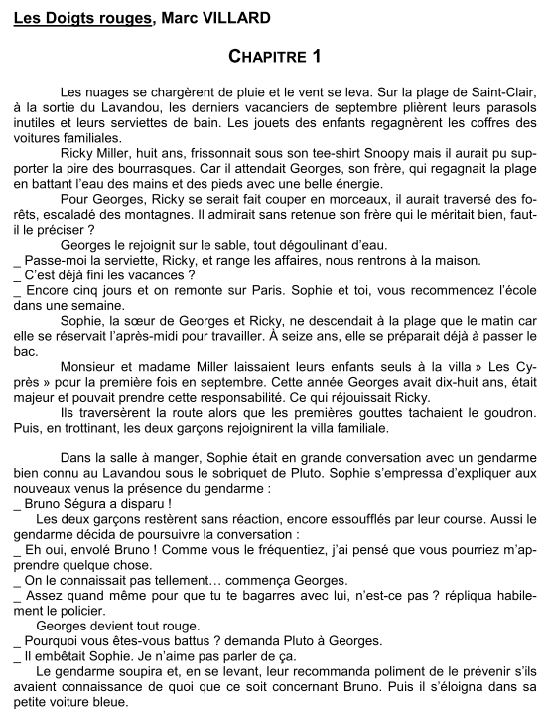
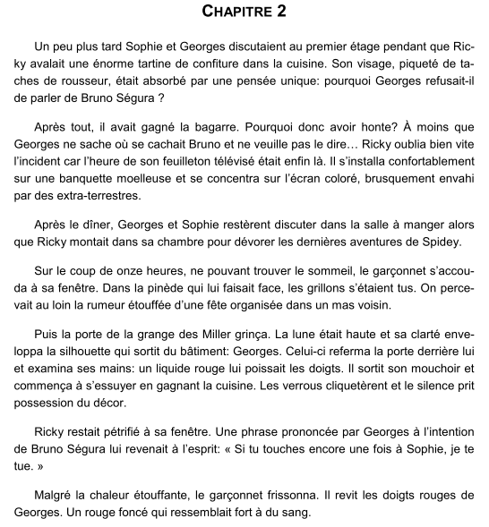

Slide 25
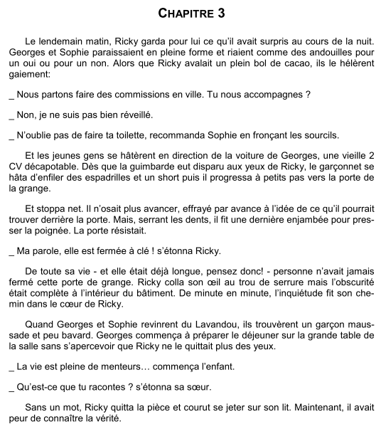
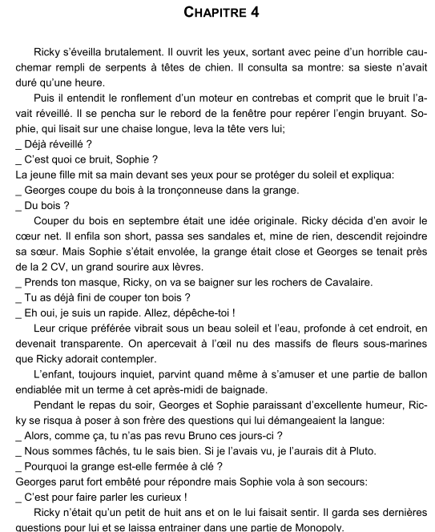

Slide 26
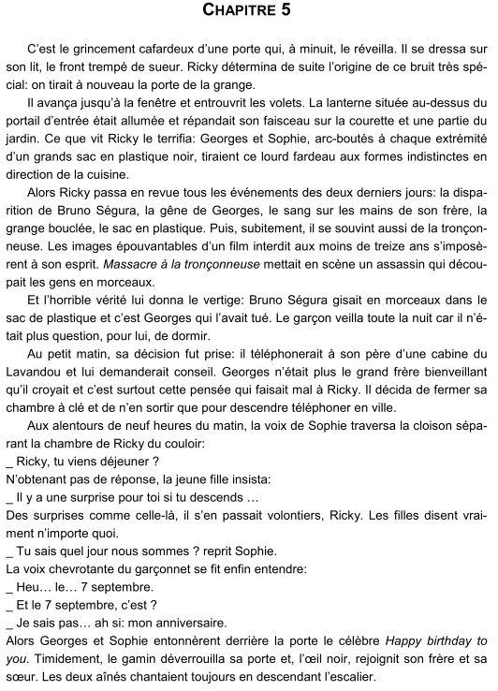
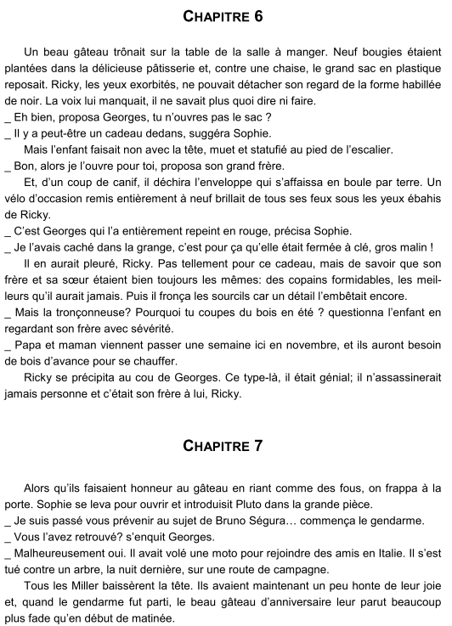

Slide 27
Lire et étudier le genre aventures
Travailler sur un extrait spécifique au cours de la lecture duquel l’enseignant va accompagner la réflexion : se faire le film oui mais grâce à quoi?

Slide 28
E: « Qui peut me lire? On ne va pas travailler.. Vous avez vu la barre oblique, on ne va travailler que à partir de ce passage là. On ira pour ceux qui voudront, pourront, jusqu’à végétation, hein pour la mémorisation, et puis pour ceux qui pourront mémoriser jusqu’à la fin. Comme d’habitude on va mémoriser et vous allez décider jusqu'où vous pouvez aller. Allez qui me lit la première phrase? Flavie?
(Flavie lit oralement la première phrase)
E: Bien. Qui le relit ,parce que c’était un peu difficile à lire, Fanny?
(Fanny lit oralement la première phrase)
E: Est-ce que vous vous rendez compte de la situation? Est-ce que vous vous représentez cette situation? Vous l’avez l’image dans la tête? Hortense? Oui ou non?
(Hortense fait non de la tête)
E: « Tu vois pas? Pour l’instant tu n’écoutes pas tellement. Tu veux bien écouter Hortense? Tu ne vois pas qu’il y a énormément de végétaux et qu’à un moment donné il y a des végétaux et qu’à un moment donné, il y a des courants rapides quand elle arrive au bord de la rivière. Et que les eaux elles tourbillonnent, les eaux elles sont rapides, et vont rencontrer une autre rivière, Hortense. Tu peux te le représenter ça dans ta tête? Il y a des végétaux, et la rivière avec la rencontre des deux rivières. Et énormément de mouvement. Bon. Il vous faut aider des images, dans votre tête, pour la mémorisation. Tu le relis, Aurélien?
Aurélien: La phrase?
E: ‘’Oui on reste sur la même phrase, pour l’instant. ON va essayer de la répéter, après. (Aurélien lit)

Slide 29
Ecrire des genres spécifiques à partir d’une incitation commune
Comment se faire l’image de la situation et se mettre dans la tête du personnage et de l’auteur?
La structure des phrases et des textes qui vont permettre de créer l’atmosphère sont donc au cœur de la réflexion
Ecrire à partir d’incitations données (champ lexical, intentions qui est visée dans le type phrases courtes, longues et le rythme produit…)

Slide 30
Des incitations neutres à l’écriture
Dans sa chambre au premier étage, Luc se réveille, s'étire et pense à la journée
qui arrive. C'est le deuxième jour aujourd'hui.
La ville dort encore, quelques fenêtres aux yeux de félins s'allument. Une sirène retentit.
La machine se cabre et hoquette dans un vacarme assourdissant.
Une porte se dessine dans la carlingue et s’entrouvre. Le pilote sort.
L'animal est allongé là, sans bruit.
Le jour qui se lève éclaire son pelage. Un insecte approche et se pose sur son échine.

Slide 31
Des climats
Histoire drôle
Fantastique
Conte
Poésie
Enigme policière
Histoire à faire peur

Slide 32
Préparation avec les élèves
Qu’est ce qui fait rire?
Qu’est ce qui fait peur?
Inattendu, effet de surprise,
quelque chose qui n’a pas de sens,
la maladresse,
des jeux de mots, des mots inventés
des caricatures, l’apparence des personnages,
des chutes,
en rajouter ,
grossir le trait, tic de langage
l'enchaînement des ennuis…
L’obscurité, la nuit, des ombres,
des bruits inattendus, des cris,
le silence, l’isolement,
les menaces,
l’inconnu,
Notre propre imagination…

Slide 33
Mobiliser les connaissances pour écrire: écrire le portrait de Charlie
Ecrit Jahid de Fabienne ; + portraits des autres personnages
Reprise collective de cet écrit avec correction des points spécifiques faisant la partie de la commande et non mis en œuvre (imparfait et troisième personne) cad pour que l’écrit produit puisse s’insérer dans le texte initial ;
Connaissances: écriture portrait, conjugaison, anaphores, synonymes, cohérence avec le récit initial…
Quelles consignes? Quel intérêt? Quel résultat?
Rappel des propos de Douquet sur ce que veut dire écrire avec la voix des autres.

Slide 34
Proposer des activités ludiques pour rebrasser les notions d’accord
Fabriquer des séries de phrases avec un intrus
Le carré lescurien
Les verbes en boite puis fabrication de phrases
Les transpositions
L’architecte orthographique
Les phrases mêlées

Slide 35
Faire fabriquer des séries de phrases contenant des intrus et la correction
GC différents
Il colle la feuille.
L’enfant mange la pomme.
Il a prévenu de son arrivée.
Nous sortons le sac.
GN différents
Le chat violet court.
L’abeille de la ruche vole.
Une importante réunion de représentants se déroule.
Une réunion de grande importance commence.

Slide 36
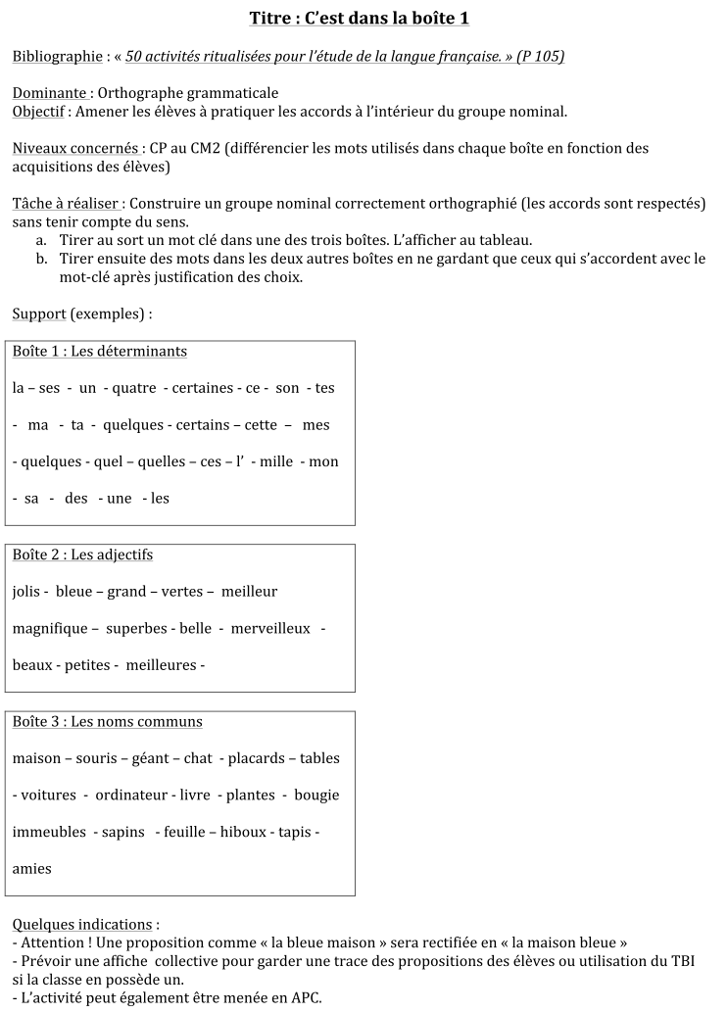

Slide 37
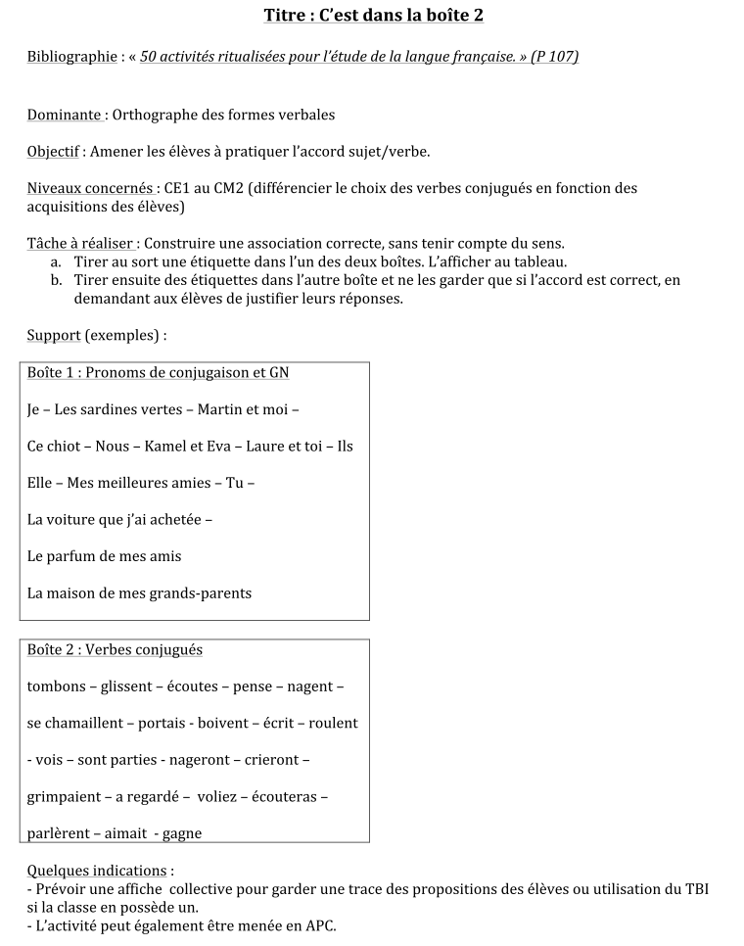

Slide 39
Le carré lescurien
Le carré lescurien utilise quatre mots permutant entre eux.
Facile | interchanger
adjectif | substantif
étrange | permuter
difficulté | Substantif
VARIANTES
porte | planche
boucle | coupe
rose | ombre
porte | feuille

Slide 40
Le carré lescurien ou le poème carré
« Rien n’est plus facile que d’interchanger les beaux adjectifs. Rien n’est plus beau que d’interchanger les faciles adjectifs. Avec les substantifs déjà la difficulté se fait plus étrange. Avec la difficulté déjà le substantif se fait plus étrange ». Ces phrases de Jean Lescure définissent la permutation en la pratiquant.
Feuille de rose porte d'ombre
Ombre de feuille porte rose
Feuille, porte l'ombre d'une rose
Feuille rose à l'ombre d'une porte
Toute rose ombre une porte de feuille
La planche porte la coupe vers la bouche
Ta planche coupe ma porte et ma bouche
La planche bouche ou coupe la porte
La planche de la porte bouche et coupe
La planche plus qu'une coupe bouche la porte
Planche bouche, qui porte ta coupe ?...

Slide 41
Les phrases mêlées
Une | oiseaux | calme | sourit | sur la plage.
Les | heureux | plate | s’envole | vraiment.
Ce | table | verts | grossit | des couleurs.
L’ | sac | léger | contient | au soleil.
Des | enfants | petite | volent | rapidement.
Mon | livre | attentifs | a | souvent.
La | nature | orange | brille | dans le ciel.
Une | famille | nombreuse | courent | chaque matin.

Slide 42
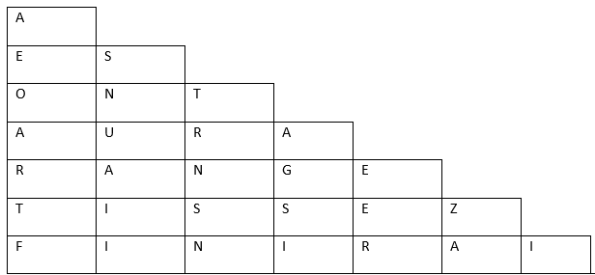
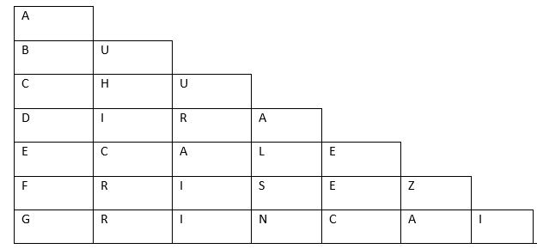
Les verbes en boite Remplir une lettre par case uniquement avec des verbes avec ou sans contrainte (abécédaire, temps…)
Niveau 1
Les élèves sont invités ensuite à utiliser ces productions pour commencer un récit, construire un récit, créer une phrase par verbe…

Slide 43
L’architecte orthographique

Slide 44
Les transpositions
En jouant sur :
Temps,
Pronom personnel,
Genre,
Nombre…
Genre de texte…
Registre de langues….

Slide 45
Récit. Tiré d’Exercices de style de R. Queneau
Un jour vers midi du côté du parc Monceau, sur la plate-forme arrière d'un autobus à peu près complet de la ligne S (aujourd'hui 84), j'aperçus un personnage au cou fort long qui portait un feutre mou entouré d'un galon tressé au lieu de ruban. Cet individu interpella tout à coup son voisin en prétendant que celui-ci faisait exprès de lui marcher sur les pieds chaque fois qu'il montait ou descendait des voyageurs. Il abandonna d'ailleurs rapidement la discussion pour se jeter sur une place devenue libre. Deux heures plus tard, je le revis devant la gare Saint-Lazare en grande conversation avec un ami qui lui conseillait de diminuer l'échancrure de son pardessus en en faisant remonter le bouton supérieur par quelque tailleur compétent.

Slide 46
Homéotéleutes ( fins semblables) Tiré d’Exercices de style de R. Queneau
Un jour de canicule sur un véhicule où je circule, gesticule un funambule au bulbe minuscule, à la mandibule en virgule et au capitule ridicule. Un somnambule l'accule et l'annule, l'autre articule : "crapule", mais dissimule ses scrupules, recule, capitule et va poser ailleurs son cul. Une hule aprule, devant la gule Saint-Lazule je l'aperçule qui discule à propos de boutules, de boutules de pardessule.

Slide 47
Des temps Tiré d’Exercices de style de R. Queneau
Présent. à midi, la chaleur s'étale autour des pieds des voyageurs d'autobus. Que, placée sur un long cou, une tête stupide ornée d'un chapeau grotesque vienne à s'enflammer, aussitôt pète la querelle. Pour foirer bien vite d'ailleurs, en une atmosphère lourde pour porter encore trop vivantes de bouche à oreille des injures définitives. Alors, on va s'asseoir à l'intérieur, au frais. Plus tard peuvent se poser, devant des gares aux cours doubles, des questions vestimentaires, à propos de quelque bouton que des doigts gras de sueur tripotent avec assurance. Passé simple. Ce fut midi. Les voyageurs montèrent dans l'autobus. On fut serré. Un jeune monsieur porta sur sa tête un chapeau entouré d'une tresse, non d'un ruban. Il eut un long cou. Il se plaignit auprès de son voisin des bousculades que celui- ci lui infligea. Dès qu'il aperçut une place libre, il se précipita vers elle et s'y assit. Je l'aperçus plus tard devant la gare Saint-Lazare. Il se vêtit d'un pardessus et un camarade qui se trouva là lui fit cette remarque : il fallut mettre un bouton supplémentaire.

Slide 48
Registre de langue Tiré d’Exercices de style de R. Queneau
Vulgaire. L'était un peu plus dmidi quand j'ai pu monter dans l'esse. Jmonte donc, jpaye ma place comme de bien entendu et voilàtipas qu'alors jremarque un zozo l'air pied, avec un cou qu'on aurait dit un télescope et une sorte de ficelle autour du galurin. Je lregarde passque jlui trouve l'air pied quand le voilàtipas qu'ismet à interpeller son voisin. Dites-donc, qu'il lui fait, vous pourriez pas faire attention, qu'il ajoute, on dirait, qu'il pleurniche, quvous lfaites essprais, qu'i bafouille, deummarcher toutltemps sullé panards, qu'i dit. Là- dsus, tout fier de lui, i va s'asseoir. Comme un pied. Jrepasse plus tard Cour de Rome et jl'aperçois qui discute le bout de gras avec autre zozo de son espèce. Dis-donc, qu'i lui faisait l'autre, tu dvrais, qu'i lui disait, mettre un ottbouton, qu'il ajoutait, à ton pardingue, qu'i concluait.

Slide 49
Interrogatoire Tiré d’Exercices de style de R. Queneau
- A quelle heure ce jour-là passa l'autobus de la ligne S de midi 23, direction porte de Champerret ? - A midi 38. - Y avait-il beaucoup de monde dans l'autobus de la ligne S sus-désigné ? - Des floppées. - Qu'y remarquâtes-vous de particulier ? - Un particulier qui avait un très long cou et une tresse autour de son chapeau. - Son comportement était-il aussi singulier que sa mise et son anatomie ? - Tout d'abord non ; il était normal, mais il finit par s'avérer être celui d'un cyclothymique paranoïaque légèrement hypotendu dans un état d'irritabilité hypergastrique. - Comment cela se traduisit-il ? - Le particulier en question interpella son voisin sur un ton pleurnichard en lui demandant s'il ne faisait pas exprès de lui marcher sur les pieds chaque fois qu'il montait ou descendait des voyageurs.
- Ce reproche était-il fondé ? - Je l'ignore. - Comme se termina cet incident ? - Par la fuite précipitée du jeune homme qui alla occuper une place libre. - Cet incident eut-il un rebondissement ? - Moins de deux heures plus tard. - En quoi consista ce rebondissement ? - En la réapparition de cet individu sur mon chemin. - Où et comment le revîtes-vous ? - En passant en autobus devant la cour de Rome. - Qu'y faisait-il ? - Il prenait une consultation d'élégance.

Slide 50
Ecrire un texte à partir d’un document composite
Comment amener les élèves à écrire à partir de cela? Que peuvent ils écrire?
Poser des questions aux autres
Copier coller les informations sélectionnées
Faire la synthèse des informations sélectionnées dans un écrit individuel
Rendre compte de ce qui est contenu dans le document
Comment amener les élèves à se questionner à partir de ce document?
De quoi cela parle t il?
Que nous apprend il?
Quel problème est soulevé?
Après cela, construire collectivement l’écrit de synthèse ensemble au tableau
En fin de séquence sur le sujet et en lien avec la compréhension) travailler le champ lexical, ortho lexicale, étymologie, genre de texte :

Slide 53
Pour la prochaine fois
Travailler la compréhension à partir de:
Parmi les propositions faites dans les diapositives suivantes ou d’autres que vous nous présenterez, pourriez vous répondre aux questions suivantes:
Quelle serait la manière la plus judicieuse de proposer les supports choisis de manière à faire progresser les élèves dans leur compréhension en lecture?
Comment amener les élèves à être en situation de questionnement par rapport aux supports proposés? A se mettre dans la tête des personnages? De l’enseignant? De celui qui a construit la situation de travail d’un manuel?
Comment les amener à travailler la compréhension autrement que dans la réponse à des questions qui appellent le prélèvement d’indices?
MERCI !!

Slide 54
Le voleur dans la nuit

Slide 55
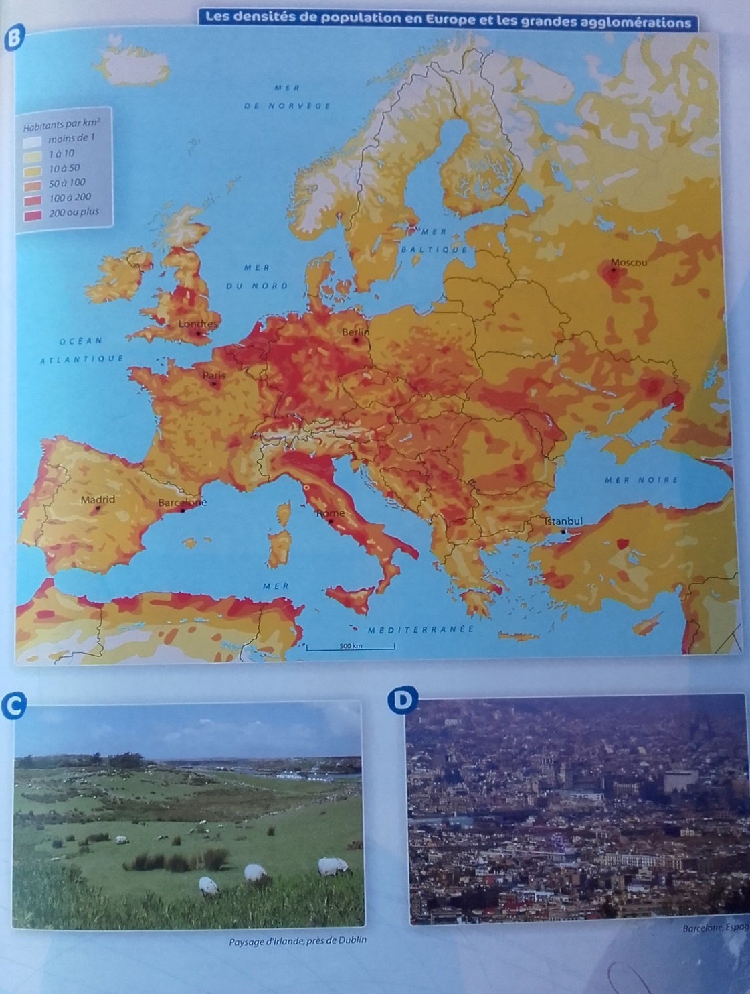
Un document composite en géographie

Slide 56
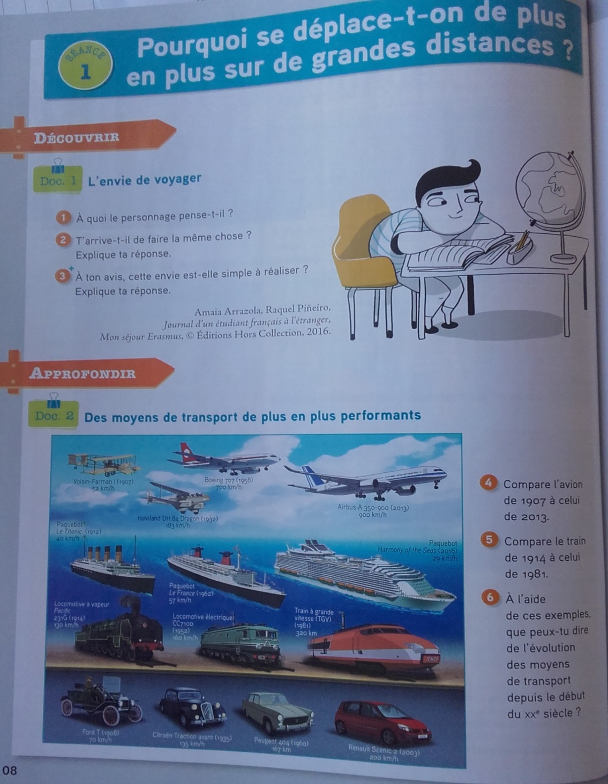
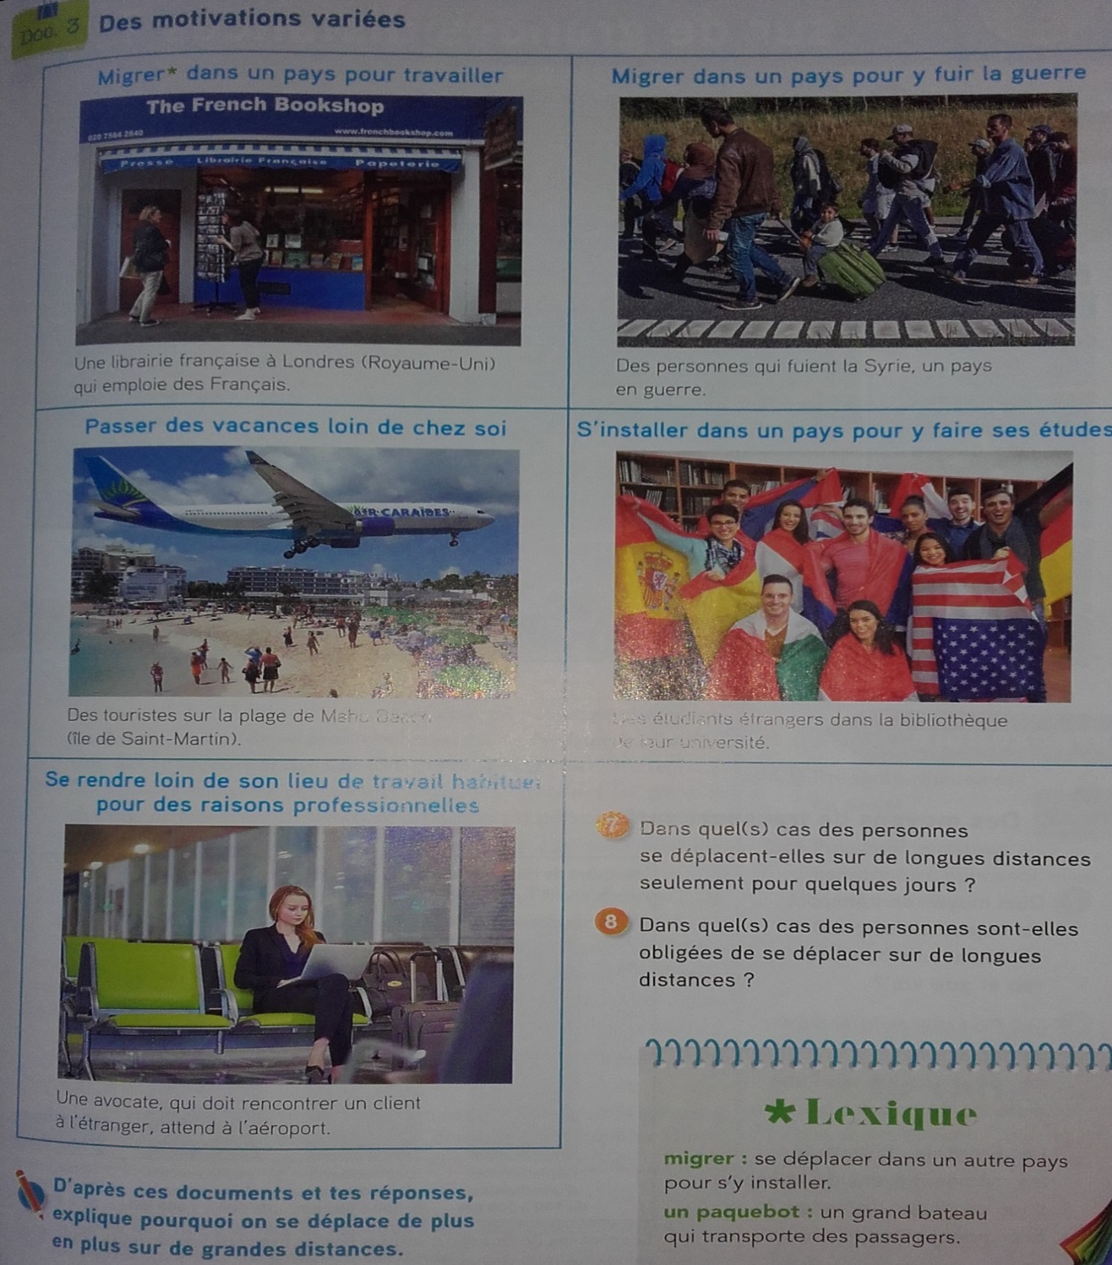
Un document composite en histoire

Slide 57
Un récit
Histoire à 4 voix
Yacouba

